Slide 1
Strategieentwicklung & Umsetzungsprogramm
© Bildnachweis
DRK-Strategie 2030

Slide 2
„Füreinander da. Miteinander stark.“ ist die Umsetzung der Strategie der Föderation im DRK.
Ziele
Herausforderungen
Veränderungen
https://www.ifrc.org/strategy-2030

Slide 3
Die Strategieentwicklung erfolgte unter Einbeziehung von vielen inner- und außerverbandlichen Akteuren.
Auswertung der Erkenntnisse aus der Analysephase
Identifikation erster Schwerpunkte
Formulierung einer Strategie
Verabschiedung des Strategiepapiers
Verbreitung in den Gesamtverband
2019
2020
ab 2021
Analysieren
Schwerpunkte identifizieren
Vision bilden & Ziele definieren
Strategie
verabschieden & in den Verband kommunizieren
Maßnahmen identifzieren & umsetzen
Sammlung von Informationen über
Sichtung von Sekundärdaten (→ z.B. IFRC, Strategien der Gemeinschaften),
Sammlung von Erkenntnissen aus Diskussionen,
Gezielte Befragungen von internen und externen Zielgruppen (Befragung & Interviews)
Bildung einer Vision und Definition von Zielen basierend auf den Erkenntnissen aus der Analysephase und den identifizierten Schwerpunkten
Erarbeitung von Maßnahmen
Start der operativen Umsetzung

Slide 4
Die DRK-Strategie Füreinander da. Miteinander stark. wurde unter großer Beteiligung entwickelt.
Alle im DRK begeistern sich für die Organisation und kennen die Rotkreuzgrundsätze sowie die Aufgaben und den Mehrwert des DRK für die Gesellschaft.
Die Organisationskultur, Struktur und Prozesse sind so ausgerichtet, dass das DRK Herausforderungen meistern und Veränderung gestalten kann.
Im DRK sind Zusammenarbeit, Miteinander und Leitung von Transparenz, Wertschätzung und vorurteilsfreier Begegnung geprägt.
Teilziele
Das gesamte DRK agiert nachhaltig und wirkt damit langfristig nach innen und außen.
Das DRK spiegelt die Vielfalt der Gesellschaft wider.
Alle Menschen in Deutschland kennen die Aufgabe des DRK und wissen, wie es arbeitet.
Das DRK mobilisiert Menschen und Ressourcen für die langfristig gesicherte Erfüllung seines Auftrags.
Wissen und Erfahrungen werden offen und weit geteilt und unterstützen so die konstante Weiterentwicklung der Organisation.
Die innerverbandliche Zusammenarbeit ist selbstverständlich, genauso wie der Ausbau von wirkungsvollen Partnerschaften.
Ziele
Wir sind uns im DRK unserer Mission bewusst, leben sie und tragen sie nach außen.
Wir nutzen unsere Stärken, entwickeln uns weiter und gestalten im Dialog eine nachhaltige Zukunft.
Wir bilden eine vielfältige und offene Gemeinschaft, begegnen uns auf Augenhöhe und wirken in Kooperationen und Netzwerken.
Vision
Als offene Gemeinschaft von Helfenden gestalten wir ein friedliches und lebenswertes Miteinander aller Menschen mit.
Mission
Wir vom Roten Kreuz sind Teil einer weltweiten Gemeinschaft von Menschen in der internationalen Rotkreuz und Rothalbmondbewegung, die Opfern von Konflikten und Katastrophen sowie anderen hilfsbedürftigen Menschen unterschiedslos Hilfe gewährt, allein nach dem Maß ihrer Not. Im Zeichen der Menschlichkeit setzen wir uns für das Leben, die Gesundheit, das Wohlergehen, den Schutz, das friedliche Zusammenleben und die Würde aller Menschen ein.
Menschlichkeit
Unparteilichkeit
Neutralität
Unabhängigkeit
Freiwilligkeit
Einheit
Universalität
Grundsätze
Notes:
Die DRK-Strategie basiert auf und steht im Einklang mit den übergreifenden Grundsätzen des Roten Kreuzes.
Unabhängigkeit
Freiwilligkeit
Einheit
Universalität
Auf der Grundlage dieser Grundsätze wurden die Vision und die Mission der DRK-Strategie 2030 entwickelt.
Aus dieser Vision und Mission wurden Hauptziele abgeleitet, die weiter in Teilziele untergliedert wurden.
Für die Umsetzung der Ziele wurden Schwerpunkte gebildet. Die erste Schwerpunktumsetzung startete 2023 und wird bis Ende 2024 bearbeitet

Slide 5
Bis Ende 2024 soll zunächst das Hauptziel I als Schwerpunkt umgesetzt werden.
Themenschwerpunkt:
Wir begeistern und gewinnen neue Menschen für das DRK.
Fokuszeitraum:
2023 bis 12/2024
Maßnahmen
Mitgliedergewinnung: Wir priorisieren die Gewinnung von ehrenamtlichen Mitgliedern und Fördermitgliedern und bilden die Maßnahmen entsprechend stärker in unseren Strukturen ab.
Ehrenamt: Wir fördern die Qualifizierung von ehrenamtlichen Funktionsträgern und Leitungskräften.
Ehrenamt: Wir unterstützen Initiativen zur Ansprache neuer Zielgruppen und die Entwicklung zusätzlicher Modelle für freiwillige, ehrenamtliche Mitarbeit.
Grundsätze: Wir entwickeln unterschiedliche Ansätze die Grundsätze der Rotkreuz- und Rothalbmondbewegung zielgruppenspezifisch erlebbar zu machen.
Personalgewinnung: Wir stellen die Alleinstellungsmerkmale in DRK-Einrichtungen und Angeboten heraus.

Slide 6
Für eine breite Beteiligung wurde ein Umsetzungsprogramm entwickelt. Die DRK-LV setzen die Strategie bedarfsgerecht um.
Beteiligung
Strategie-erfahrungen
Ausrichtung
Umsetzungsplan im Landesverband
Notes:
- Die Landesverbände berücksichtigen bei der Implementierung die Bedingungen vor Ort.

Slide 7
Das Umsetzungskonzept
DRK-Strategie 2030

Slide 8
Ein Leitbild beschreibt die Grundsätze der Umsetzung bis 2030.
Alle aktiven Rotkreuzler haben die Möglichkeit an der Umsetzung mitzuarbeiten.
Die Strategie wurde unter großer Beteiligung haupt- und ehrenamtlicher Rotkreuzler entwickelt. Mehr als je zuvor werden dadurch die Interessen von Aktiven im DRK widergespiegelt. Die Umsetzung der Strategie bietet dadurch die Chance den innerverbandlichen Zusammenhalt zu stärken, Mitglieder zu binden und neue zu gewinnen.
Der Umsetzungsprozess ist transparent und lädt dazu ein sich zu beteiligen.
Projekte, egal welcher Ebene, können eingebracht werden. Die Unterstützung aller Beteiligten erfolgt auf Augenhöhe.
Die Umsetzung der Strategie erfolgt in Schwerpunkten.
Die Strategie beschreibt vielfältige Themengebiete. Für die Orientierung der Gesamtorganisation, aber auch um eine wirksame Umsetzung steuern zu können, erarbeitet die Steuerungsgruppe Schwerpunkte und eine Umsetzungsperiode.
Die Die Wirkung der Strategie-Projekte kann gemessen werden.
Unabhängig vom Schwerpunkt soll jedes Strategie-Projekt so geplant und umgesetzt werden, dass die Wirkung nachvollziehbar gemessen werden kann. Hierfür werden passende Instrumente zur Verfügung gestellt.

Slide 9
Für die Umsetzung werden zwei Pakete mit passenden Maßnahmen geschnürt.
Identifizieren, Informieren und Vernetzen
Befähigen und Unterstützen
Methodenpool
Schulung
Strategie-Check
Projekte finden und darstellen
Förder-programm
Blog
Strategie-Tasche
Plattform auf MS Teams
Strategie Updates
Narrativ entwickeln
Multiplika-toren
Moderation und Beratung
Strategie Tag
Kreativ-Camp

Slide 10
Ab Juli 2023 starteten die ersten Angebote für den aktuellen Schwerpunkt (1/5).
Strategie Förderprogramm
Für jeden Schwerpunkt stehen 50.000€ für die Förderung innovativer Projekte zur Verfügung. Die maximale Fördersumme für ein Projekt beträgt 10.000€. Eine Jury entscheidet über die Vergabe. Die Bewerbung für eine Projektförderung wurde online eingereicht. Bewerben konnten sich alle haupt- und ehrenamtlich Aktiven im Verband. Die nächste Förderperiode startet im Frühjahr 2025.
Teilnahmebedingungen
Die Idee bezieht sich auf den aktuellen Strategie-Schwerpunkt
Die Umsetzung meiner Idee kann gemessen werden
Andere Gliederungen können meine Idee für sich übertragen
Ich bin Teil einer DRK-Gliederung
Die aktuellen Förderprojekte werden online vorgestellt https://shorturl.at/6zNpB

Slide 11
Ab Juli 2023 starteten die ersten Angebote für den aktuellen Schwerpunkt (2/5).
Strategie Schulung „Erfolgreiches Projektmanagement in Veränderungsprozessen“
Das DRK Generalsekretariat bietet im Rahmen der Strategieumsetzung 2024 ein praxisorientiertes Schulungsprogramm für Haupt- und Ehrenamtliche an, das die Grundlagen des Projektmanagements vermittelt. Zielgruppe für das Schulungsprogramm sind Ehren- und Hauptamtliche, die noch keine Erfahrung in der Projektarbeit oder Strategieumsetzung haben.
Das Schulungsprogramm wird aus insgesamt 5 Modulen bestehen, welche in einer Mischung aus Online- und Präsenzveranstaltungen stattfinden. Das Programm startet mit einer Präsenz-Veranstaltung am 20.06.2024 im Juni in Berlin. Drei folgende Module finden online statt. Die Abschlussveranstaltung findet im Oktober in Präsenz in Berlin statt.
Das Schulungsprogramm wurde schon im Jahr 2023 erfolgreich durchgeführt. Hier ging es um das Thema Strategieumsetzung und Projektmanagement. Die inhaltlichen Schwerpunkte reichten von den Grundlagen der Strategieumsetzung und des Projektmanagements bis hin zur begleiteten Kommunikation.
20.06., 09:00 bis 17:00 Uhr, Präsenz im GS // 11.07., 14:00 bis 18:00 Uhr (online) // 10.09., 14:00 bis 18:00 Uhr (online) // 26.09., 14:00 bis 18:00 Uhr (online) // 24.10., 09:00 bis 17:00 Uhr, Präsenz im GS
Zeitraum AKTUELLLE ANGABEN

Slide 12
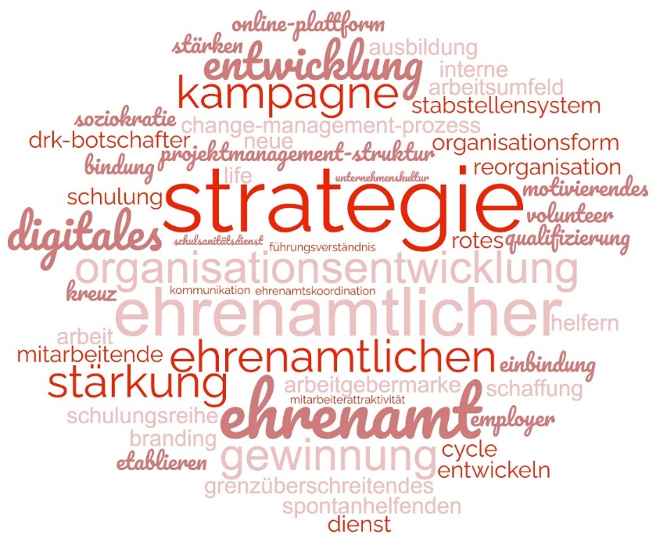
Mit dem Schulungsprogramm unterstützt das Generalsekretariat Strategievorhaben im Gesamtverband.
Die Teilnehmenden kommen aus verschiedenen Gliederungen & Regionen des DRK.
Teilnehmende aus 11 LV, der Wasserwacht, dem Verband und der Schwesternschaften (insgesamt 27 Teilnehmende)
11 Ehren- und 16 hauptamtliche Teilnehmende
Personen aus OV, KV, LV, und Gemeinschaften

Slide 13
Ab Juli 2023 starteten die ersten Angebote für den aktuellen Schwerpunkt (3/5).
Strategie-Tag und Online Kreativ-Camp
In dem letzten Jahr fand der erste Strategie-Tag zur DRK-Strategie 2030 statt. An dem Tag erhielten alle Teilnehmenden die Möglichkeit sich mit den Inhalten des aktuellen Strategie-Schwerpunkts auseinanderzusetzen. Neben Diskussionsrunden gab es Workshops und Vorträge zu den Schwerpunktthemen. Alle Teilnehmenden haben darüber hinaus die Möglichkeit gehabt sich untereinander zu vernetzen, Strategie-Projekte kennenzulernen und sich auszutauschen. Der erste Strategie-Tag fand im IV. Quartal 2023 in Berlin statt.
Im jährlichen Wechsel mit dem Strategie-Tag findet das Online-Kreativ Camp statt. Es beruht auf der Methode des Barcamps. Hierbei sind alle Teilnehmenden eingeladen Wissen zu teilen, Ideen vorzustellen und Ideen zu entwickeln. Der Netzwerk-Aspekt steht dabei im Vordergrund. Das Camp ist offen für alle – auch außerhalb des DRKs.
Weitere Informationen zu den Veranstaltungen, zum Programm und zur Anmeldung finden Sie bald auf der Strategie-Website oder über den Strategie-Newsletter.
Zeitraum
Das Kreativ-Camp findet am 10.10.2024 statt, der Strategie-Tag fand am 02.November 2023 statt
Weitere Infos unter:
https://www.drk.de/das-drk/auftrag-ziele-aufgaben-und-selbstverstaendnis-des-drk/drk-strategie-2030/

Slide 14
Ab Juli 2023 starteten die ersten Angebote für den aktuellen Schwerpunkt (4/5).
Informiert bleiben – Newsletter, Homepage und Co.
Der Strategie-Newsletter informiert über neue Angebote zur Strategieumsetzung, Umsetzungsprojekte und Strategie-Veranstaltungen. Ein Abo ist bald über die Strategie-Webseite möglich.
Auf der Strategie-Webseite finden Sie neben aktuellen Informationen auch den Methodenpool. Die Methoden helfen dabei Strategieprojekte vor Ort umzusetzen.
In den Strategie-Updates wird regelmäßig über laufende Umsetzungsprojekte in den DRK-Gliederungen berichtet. Daneben gibt es auch Informationen zu Veranstaltungen und Umsetzungsmöglichkeiten.
Für die kommenden Monate sind weitere Formate geplant die nicht nur über die Strategie informieren, sondern die auch zur inhaltlichen Diskussion über die strategischen Ziele des DRK einladen.
Zeitraum
Ab sofort
Weitere Infos unter:
https://www.drk.de/das-drk/auftrag-ziele-aufgaben-und-selbstverstaendnis-des-drk/drk-strategie-2030/

Slide 15
Beim Stammtisch stehen das Kennenlernen der Strategie und das Miteinander im Vordergrund.
Strategie Stammtisch gestartet
Hinsetzen, einwählen und mitreden. Beim Online-Strategie-Stammtisch können alle Aktiven im DRK über die Strategie sprechen. Was hat das mit meiner Arbeit zu tun und wieviel Strategie steckt in meinem Alltag? Diese und weitere Themen rund um den aktuellen Strategie-Schwerpunkt werden alle zwei Monate beim Stammtisch besprochen.
In 2023 gab es bereits die ersten Stammtische. Haupt- und ehrenamtliche Rotkreuzler redeten und diskutierten über aktuellen Themen in ihren Gliederungen und Gemeinschaften. Der aktuelle Strategie-Schwerpunkt gab dabei den Rahmen und Denkanstöße. Das gemeinsame Netzwerken stand im Vordergrund. Der nächste Stammtisch findet am 02.07.24 von 17:00 bis 19:00 Uhr statt. Alle Aktiven im DRK, egal ob Haupt- oder Ehrenamt, sind eingeladen teilzunehmen. Einfach mit dem Link einwählen und dabei sein.
Die aktuellen Stammtisch-Termine veröffentlichen wir regelmäßig auf der Strategie-Webseite.

Slide 16
Ab Juli 2023 starteten die ersten Angebote für den aktuellen Schwerpunkt (5/5).
Anpacken – Strategie vor Ort umsetzen
Mit dem Strategie-Check prüfen Sie in wenigen Klicks wo Sie mit der Strategieumsetzung vor Ort stehen. Entlang der drei Hauptziele der Strategie können Sie ihre inhaltlichen Schwerpunkte mit denen der Strategie abgleichen. Auch wenn Sie noch nach Inspirationen für die Umsetzung suchen, eignet sich der Check.
Die Strategie-Tasche beinhaltet alles was Sie für einen gelungenen Strategie-Workshop vor Ort benötigen. Für alle Phasen der Strategieentwicklung und –umsetzung haben wir Ideen zusammengestellt. Die Tasche wird derzeit getestet und steht im I. Quartal 2025 zur Bestellung bereit. Die Booklets der Tasche stehen in der jeweils aktuellen Version auch als Download zur Verfügung auf der Strategie Webseite.
Für Informationen zur Strategie oder Beratungen zu einem Vorhaben fragen Sie gerne unter strategie2030@drk.de an.
Zeitraum
Ab sofort
Links:
Den Check finden Sie unter https://check.drk.de/strategie/

Slide 17
Organisation der Umsetzung
DRK-Strategie 2030

Slide 18
Eine Steuerungsgruppe lenkt die Umsetzung der Strategie. Unterstützt wird sie von GS und LV.
Referent für Strategie
Lenkung der Strategieumsetzung
Schwerpunktsetzung Strategievorhaben
Kontinuierliche Begleitung und Evaluation der Maßnahmen
Organisation der Umsetzungsmaßnahmen
Unterstützung und Begleitung der Landesverbände
Moderation & Organisation von Steuerungsgruppe, Multiplikatoren Treffen und Resonanzgruppe
Ansprechpartner für Gliederungen & Interessierte
Kommunikation in die Landesverbände
Feedback einsammeln und weitergeben
Abstimmung von Umsetzungsmaßnahmen
Steuerungsgruppe
Multiplikatoren
Notes:
Mitglieder der Steuerungsgruppe
Präsidiumsmitglieder: Volkmar Schön, Gabriele Müller-Stutzer
Präsidenten aus LV: Norbert Södler, Michael Burkert
Geschäftsführungen aus LV: Anke Marzi, Georg Kamp
Generalsekretariat: Christian Reuter
BL Gemeinschaften: Annette Strauß
Weitere Mitglieder: Marcus Janßen, ehem. BL JRK

Slide 19
Zusätzlich wird zurzeit eine Resonanzgruppe aufgestellt.
Präsidiumsmitglieder LV und Bundesebene
Geschäftsführungen auf LV-Ebene
Aktive Rotkreuzler auf KV-Ebene
Aktive Mitglieder der Gemeinschaften
Steuerungsgruppe
Die Resonanzgruppe trifft sich einmal im Jahr und bespricht Ideen und Arbeitsergebnisse. Sie ist das „Ohr“ an der Organisation.

Slide 20
Neben dem Umsetzungsprogramm werden die DRK-Gliederungen auch direkt unterstützt.
Alle LV und Gemeinschaften beteiligen sich am Monitoring
In drei Landesverbänden wurden bisher Umsetzungskonzepte entwickelt
Gemeinsam mit der Wohlfahrts- und Sozialarbeit wird an der Umsetzung der Schwerpunkt-Ziele gearbeitet
Die Wasserwacht setzt derzeit einen Strategieprozess um, der eng an die DRK-Strategie 2030 angebunden ist
Umsetzung der
DRK-Strategie 2030
In mehreren Bezirks- und Kreisverbänden gab es Austauschformate zur DRK-Strategie 2030
Die Bergwacht bearbeitet die Strategie-Ziele in vielen Einzelprojekten

Slide 21
Und wie geht’s weiter?
Bis Ende 2024
2025
2029
…wird der erste Strategie-Schwerpunkt umgesetzt. Die Evaluation erfolgt während der Umsetzung
…starten wir in den neuen Schwerpunkt. Bis Ende 2030 sollen alle Ziele und Teilziele der Strategie in Schwerpunkten bearbeitet werden.
…beginnt die Gesamtevaluation der gesamten Strategie. Alle Schwerpunkt-Evaluationen fließen mit ein.

Slide 22
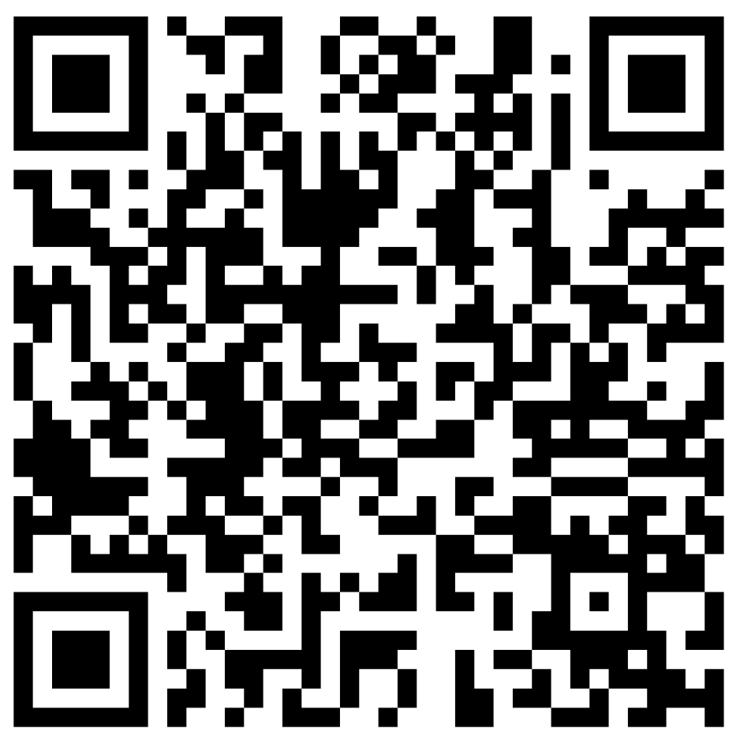
Informieren Sie sich online über die Strategieumsetzung.
Bleiben Sie auf dem Laufenden. Auf der Strategie 2030 Homepage veröffentlichen wir regelmäßig aktuelle Informationen zur DRK-Strategie 2030.

Slide 23
Vielen Dank für Ihre Aufmerksamkeit!
Thomas Eichmann Referent Strategie / Verbandsentwicklung
+49 (0) 30 854 04 577
t.eichmann@drk.de
www.drk.de
Ansprechpartner im Generalsekretariat

